Slide 1
Tránsito, migraciones y andariegos en la región del Viejo Caldas.
William Martínez
Universidad Externado de Colombia
Notes:
Esta ponencia resulta del proceso de investigación “El envejecimiento rural: la punta del iceberg de la crisis estructural del sector cafetero. Chinchiná, Caldas, una patente expresión de la crisis” en curso y para optar al título de sociólogo de la Universidad Externado de Colombia.
El título no dice mucho del contenido.

Slide 2
Tabla de contenido
Radiografía cafetera: crisis estructural.
El café: un conglomerado de angustias.
El trabajo: el gran cuello de botella en el café.
Andariegos: la paulatina desaparición de un contingente flotante.
Escasean las manos para recoger café.
Aculturación de la cultura cafetera.
Conclusiones.

Slide 3
Aculturación cafetera
Desterritorialización
Oferta laboral
Emigración
Mujeres
Indígenas
Pacto Internacional del Café (1989)
Crisis y bonanzas
Motor de la economía
Relevo generacional
Escasez de mano de obra
Andariegos
Envejecimiento rural
Campo-ciudad
Crisis de rentabilidad
Reconfiguración del mapa cafetero
Federación Nacional de Cafeteros (FNC)
Región
Herencia colonial
Informalidad
Monocultivo tropical
Familia
Estados Unidos
Costos de producción
Exportaciones
Accidentada geografía
Bajos salarios
Matiz estructural
Cafeteros
Precios internacionales
Rebusque
Colonización antioqueña
Crisis estructural
Desarrollo capitalista
Viejo Caldas
Geopolítica mundial
Empresarios
Trashumantes
Inestabilidad laboral
Olvido
Cultura nacional
Especulación
Afrodescendientes
Urbanización
Minifundista
Familia
Pobreza
Empleo rural
Migración
Deslocalización
Campesinos
Violencia
Personalidad tesonera, exigente y altiva
Libre comercio
Trabajadores rurales
Volatilidad
Civilización cafetera
OIC/OMC/BM/FMI
Precarios salarios
Dólar
Cosecha
Nomadismo e itinerancia
Notes:
Conjunción de problemas y actores. Lo problemas del café tienen de largo como de ancho. El café tan complejo como el vino.

Slide 4
Radiografía cafetera
Causas y orígenes de la crisis estructural.

Slide 5
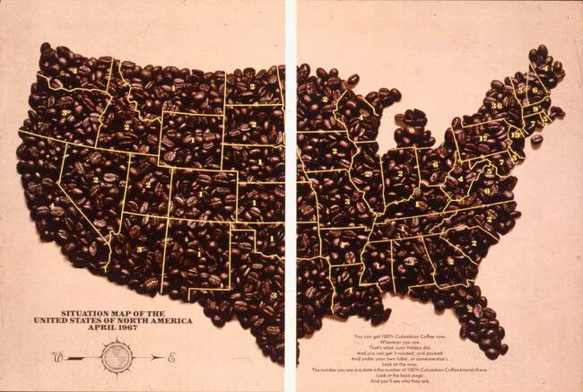
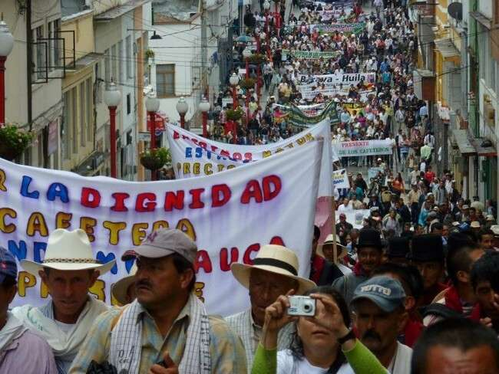
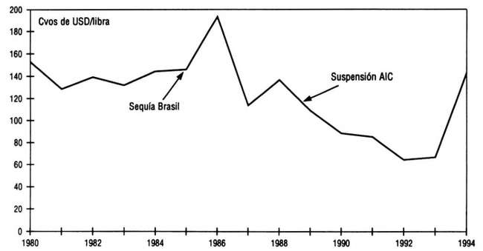
Signos y síntomas
1989: Rompimiento del Acuerdo Internacional del Café.
Mayor punto de inflexión.
Libre comercio cafetero.
“Euforia neoliberal” (Robledo Castillo J. E., 1998).
Wall Street.
2004: Resolución 420.
Sobreoferta de café.
Cafés basura.
Papel de los consumidores: EE.UU.
Carro bomba a producción colombiana.
2008: Crisis financiera internacional.
Inversión Extranjera como principal variable de crecimiento económico.
Enfermedad holandesa.
2013: Paro cafetero.
De US$ 2.39/lb en 2011 a US$ 1.13/lb en 2013.
Precios que rayaban con niveles de miseria.
PIC (subsidio de Protección del Ingreso Cafetero)

Slide 6
Colombia: un tomador de precios
El café colombiano en los años 90 llegó a representar el 21,5% del mercado mundial, hoy esa cifra se ha reducido en un 50%.

Slide 7
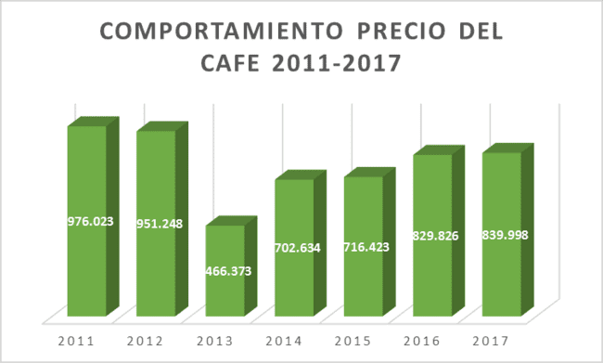
Notes:
Precio interno.

Slide 8
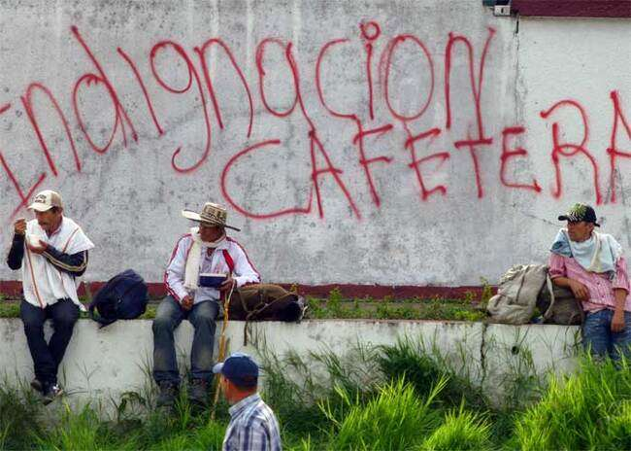
Notes:
Marasmo económico y social

Slide 9
El café un conglomerado de angustias
¿Qué pasa hoy?
Notes:
Imagen tomada de la exposición “Viki Ospina: 1970-1990” en la Universidad de Los Andes.

Slide 10
Grandes dolores de cabeza
Un asunto de Estado
Deuda
Altos costos de producción
Escasez de mano de obra
Rentabilidad
Relevo generacional
Especulación
Volatilidad de los precios internacionales
Tasa de cambio

Slide 11
Precios amargos
Café a US$0.95/lb equivale a US$0.39 de 1983 (1/3)

Slide 12
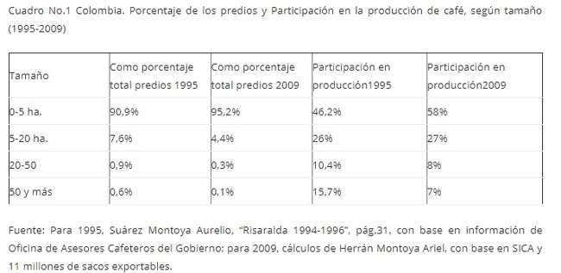
En Colombia hay 550.000 familias cafeteras
En promedio el 96% de estas tiene tan solo 1,3 ha. Así el minifundio de ladera se constituye como la estructura básica de la producción de café en Colombia.
903.950 ha. / 20 departamentos / 2.000.000 millones de personas involucradas en el proceso de beneficio del café.
Notes:
Hecho notable que vale la pena tener en el radar: minifundio.

Slide 13
El café, médula de los procesos sociales y económicos de las regiones cafeteras.
A 2017:
Empleaba 800.000 plazas de trabajo de forma directa.
32% de los empleos que generaron las actividades agrícolas.
17,4% del empleo rural (4,6 millones de jornales).
De forma indirecta se estima que vincula a 1,6 millones de trabajadores ligados a una o varias etapas de la cadena del café.

Slide 14
El trabajo: el gran cuello de botella del café.
Notes:
Representa entre un 50% y un 60% de los costos de producción.

Slide 16
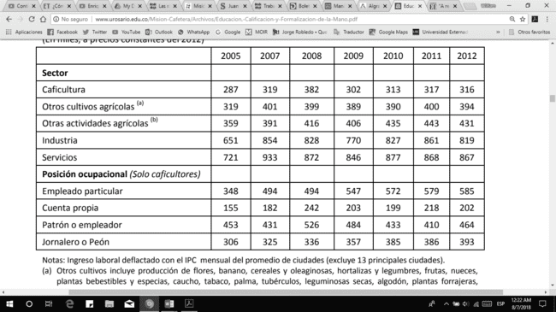

Slide 18
La recolección de la cosecha
Demanda de mano de obra.
Notes:
Labor asidua, caracterizada por extensas y extenuantes jornadas diarias en las empinadas y accidentadas montañas que condensan tipos de suelos y climas particulares y sobre las que tradicionalmente se ha cultivado el café

Slide 19
Andariegos: un contingente flotante.
Trashumantes
Población heterogénea en términos económicos, culturales y sociales.
Origen campesino (en su mayoría)
Presentan diversas procedencias laborales, espaciales y sociales.
Individuos “desterritorializados”.
Trabajo deslocalizado.
Deambulan a la caza de cosechas.
Alta rotación entre regiones, municipios, veredas y haciendas.
Población altamente vulnerable, empobrecida y subvalorada.
Se enfrentan a precarias condiciones laborales.
Notes:
Generalmente no son propietarios, no cuentan con un hogar estable, muchos no tienen familias, la gran mayoría son hombres solteros, viven en el rebusque del día a día y en muchos lugares de trabajo manifiestan sufrir condiciones de hacinamiento, desprotección, falta de higiene, mala alimentación, soledad, nula preocupación por su bienestar y hasta adulteración de las básculas donde se pesa el café recogido. (Castaño Alzate, 2010)
Vale señalar también que el 30% de la caficultura está en manos de mujeres, sin embargo, en el sector, impera es la fuerza de trabajo masculina (Vélez, 2017). Para la ENS (2015) en la caficultura colombiana las pocas mujeres que se encuentran no son migrantes, éstas en su gran mayoría laboran en los oficios que implican abastecer y preparar los alimentos de los recolectores para el caso de las fincas de gran tamaño. En su prolijo libro sobre la caficultura del municipio de Líbano, Tolima, Errazuriz (1986) le llama a esta función las o los “alimentadores”.
En las pequeñas unidades de producción familiar las mujeres trabajan sin remuneración en el beneficio del café y en la administración de las fincas. En el estudio de la ENS (2015) se establece que en el 31% de las fincas cafeteras no hay mujeres trabajadoras y en el 46,5% la contratación de las mujeres no supera el 10% del total.
Para el 2016 la Federación registraba que el 29% del total de producción eran mujeres (162 mil); 26% del área sembrada en café era de mujeres (238 mil); 26% de la producción anual de café proviene de fincas de mujeres (3,7 millones de sacos); 66% de las mujeres productoras tienen cédula cafetera, siendo ella el 28% de productores de café (107 mil); 14% de los representantes gremiales de los comités municipales son mujeres (311) y 8% de los comités departamentales (7); el 64% de la población votante de mujeres participó en las elecciones cafeteras de 2014 y del total de votos para esas elecciones 26% fueron de mujeres.

Slide 20
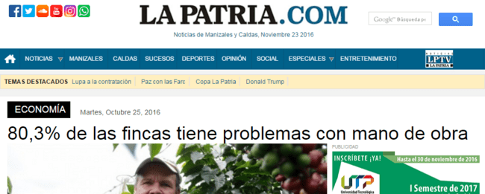
En los momentos de la cosecha principal de 2016 y 2017 se ha venido advirtiendo de forma constante un déficit de cerca de 60.000 recolectores (Semana, 2016) y (Olaya, 2018), esto significa un 40% en la mano de obra para recolectar el café y evitar que este se pierda.

Slide 21
Reconfiguración del mapa cafetero.
La escasez de mano de obra se documenta especialmente en las zonas tradicionales de producción cafetera.

Slide 22
¿Por qué faltan manos para recoger café?
Dinámicas de migración campesina a las ciudades (un fenómeno que atraviesa al mundo) Bergquist (1988).
Extrapolación de las oportunidades laborales en el campo: precarias condiciones de trabajo; alta informalidad; bajos salarios.
Pérdida del atractivo económico en las antiguas regiones cafeteras.
Menor rentabilidad del café como resultado de la baja productividad y el deterioro de los precios del grano.
Impacto de la violencia en las regiones cafeteras.
La brecha y la desigualdad entre campo-ciudad (se sobrepone la pobreza y la exclusión social como un factor esencial y como una motivación para la migración del medio rural).
Urbanización de la mano de obra cafetera y la influencia de los salarios y las actividades económicas urbanas sobre el mundo rural. Silvia Botello (2010)

Slide 23
Estancamiento demográfico y envejecimiento de la población.
Hace falta un relevo generacional:
En el Tercer Censo Nacional Agropecuario (CNA) (2014) la población del campo colombiano descendió de siete a cinco millones de personas.
Se redujo el número de habitantes en hogares rurales, pasando de 4 a 3 personas/hogar.
El promedio de edad en la zona rural dispersa predominó el grupo etario de 40 a 54 años.
Notes:
Las precarias condiciones de trabajo; la alta informalidad; los bajos salarios; la pérdida del atractivo económico en las antiguas regiones cafeteras; la menor rentabilidad del café como resultado de la baja productividad y el deterioro de los precios del grano; la reconfiguración del mapa cafetero que ha desplazado la caficultura a los departamentos del sur del país; el consecuente abandono del campo de los trabajadores rurales, y en especial los más jóvenes hacía las ciudades en busca de mejores oportunidades, hace especial la crisis en los departamentos del antiguo eje cafetero que ha creado un caldo de cultivo para que se presente el crecimiento del promedio de edad, una reducción en el número de años de educación y poca presencia de jóvenes en las fincas cafeteras, haciendo que el envejecimiento rural, alimentado por el deterioro de las condiciones para propiciar un relevo generacional, se presente como un matiz estructural de la crisis del sector cafetero Según un estudio del Programa de las Naciones Unidas para el Desarrollo (PNUD) en 2014 citado por la ENS (2015) el promedio de edad de los trabajadores del café está en 55 años.

Slide 25
El VIEJO CALDAS: el reflejo de una crisis estructural
Unidad histórico espacial.
Estudios regionales (Charles Bergquist): aspectos populares de la acción y la dinámicas de las fuerzas económicas, sociales políticas y culturales de la sociedad cafetera.
Aculturación cafetera. (Márquez Quintero, 2000)

Slide 26
Aculturación de la cultura cafetera
Trasformación de la cultura cafetera
La familia, institución social motor de la economía campesina cafetera, se halla erosionada.
Nuevas generaciones desvinculadas de la actividad productiva y sucumben ante las formas de vida ajenas a la caficultura.
Actividades informales en las zonas urbanas que les prometen mejores ingresos que el duro trabajo en la parcela familiar.

Slide 27
Arquetipo de cafetero
(Márquez Quintero, 2000)
Carriel.
Ruana.
Sombrero aguadeño.
Fuerte personalidad.
Piel cetrina.
Mirada orgullosa.
Inquebrantables principios católicos.
Personalidad tesonera, exigente y altiva.
Notes:
Imagen cafetero no es cocina criolla.

Slide 28
¡Seamos amigos!

Slide 29
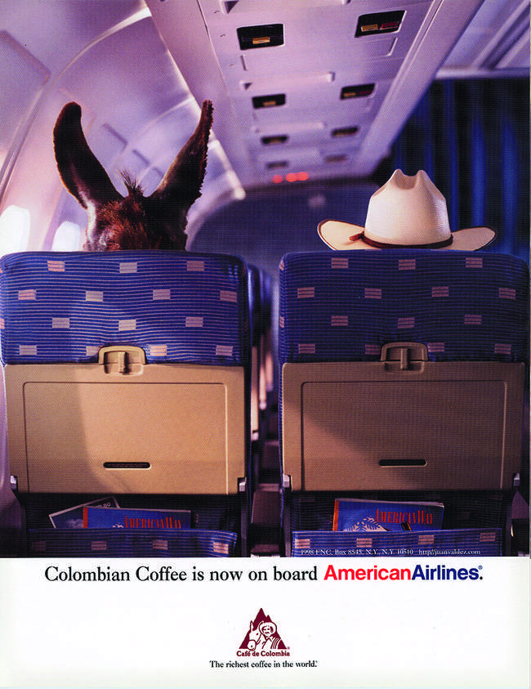

Slide 30
Conclusiones

Slide 31
El café se constituyó como un distribuidor del ingreso, un importante empleador y un dinamizador de la economía de las zonas cafeteras.
La situación de crisis estructural conduce a la desaparición paulatina del sector cafetero pues bajos precios comprometen subsistencia de productores y trabajadores del café.
Pauperización de condiciones de vida.
Precarias condiciones y oportunidades laborales impulsan flujos migratorios y agudizan el problema del envejecimiento rural.
Está en riesgo importancia estratégica que significa el tránsito social de andariegos y trabajadores del café que tradicionalmente han dinamizado las economías regionales en épocas de cosecha y bonanza.
El marasmo económico y social tiene efectos innegables entre los caficultores y la patente metástasis de los valores de la cultura y raigambre cafetera.
Floración de problemáticas sociales marcan una desmotivación laboral en las familias (atomizadas) y hasta su desmembración. También altos niveles de descomposición social (consumo de alcohol, estupefacientes, altos niveles de estrés, suicidios, enfermedades)

Slide 32
Gracias.
William Martínez
williamdavidmartinez@hotmail.com

Slide 33
Barranquilla se hizo gracias al café. (Nieto Arteta, 1985)

